Slide 1



Invierno 2015-2016/Tema: Listos para ministrar vidas que están en crisis
Sesión 5: Listos cuando la homosexualidad devasta
21 de febrero de 2016
(Romanos 1:18-27; 1 Corintios 6:9-11)
Iglesia Bíblica Bautista de Aguadilla
Estudios Bíblicos Lifeway ®

Slide 2



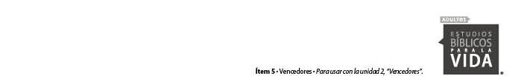

Slide 3

El asunto
Hay esperanza y nueva vida en Cristo para todos.

Slide 4
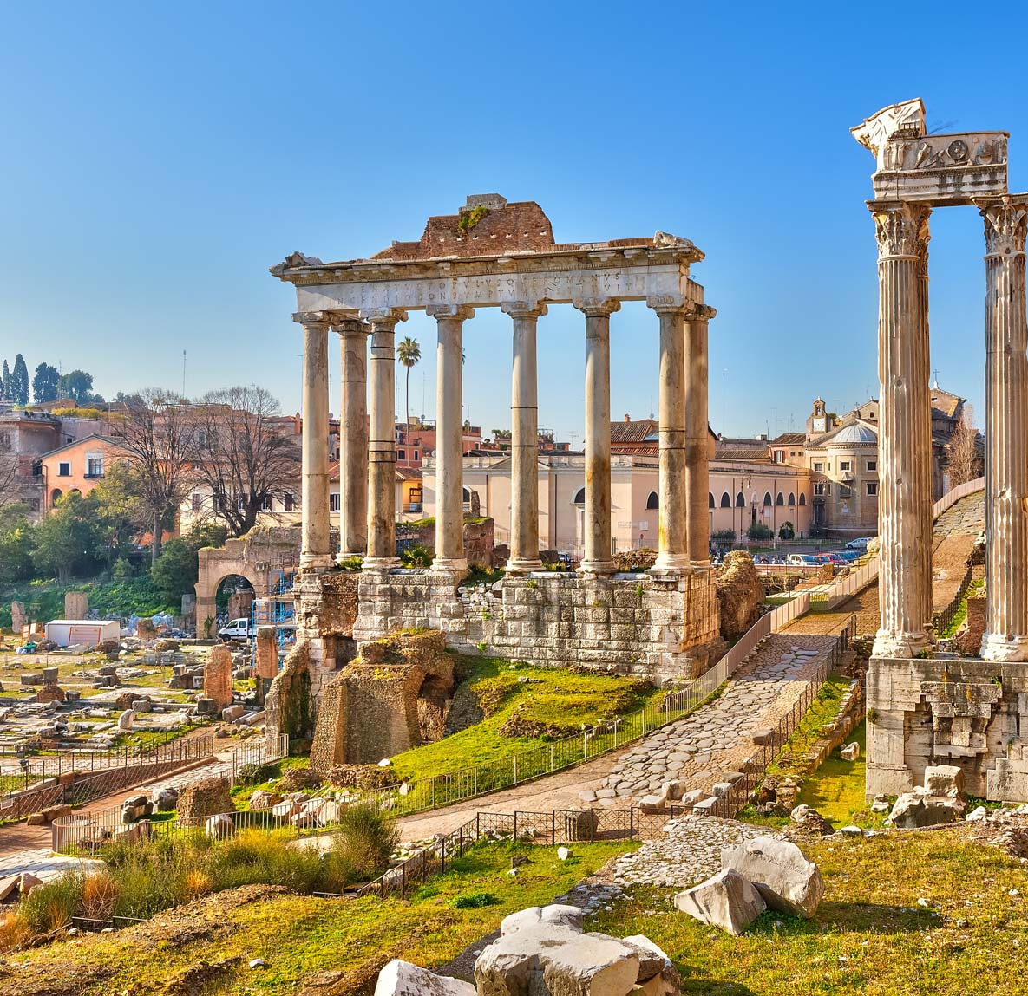
Contexto
La carta a los Romanos está enfocada en el evangelio como poder de Dios para la salvación y la justicia.
Para recibir salvación, primero la persona debe reconocer que su pecaminosidad hace que necesite esa salvación.

Slide 5
Contexto
Estos versículos de Romanos destacan la pecaminosidad de todos los gentiles.
La carta de Pablo a la problemática iglesia de Corinto les recuerda hasta qué punto eran pecadores antes que Cristo los salvara.

Slide 6

Pasaje bíblico
Romanos 1:18-23

Slide 7
Romanos 1:18-23
“Porque la ira de Dios se revela desde el cielo contra toda impiedad e injusticia de los hombres que detienen con injusticia la verdad; porque lo que de Dios se conoce les es manifiesto, pues Dios se lo manifestó...”

Slide 8
Romanos 1:18-23
“...Porque las cosas invisibles de él, su eterno poder y deidad, se hacen claramente visibles desde la creación del mundo, siendo entendidas por medio de las cosas hechas, de modo que no tienen excusa. Pues habiendo conocido a Dios, no le glorificaron como a Dios, ni le dieron gracias, sino que se envanecieron en sus razonamientos, y su necio corazón fue entenebrecido...”

Slide 9
Romanos 1:18-23
“…Profesando ser sabios, se hicieron necios, y cambiaron la gloria del Dios incorruptible en semejanza de imagen de hombre corruptible, de aves, de cuadrúpedos y de reptiles.”

Slide 10
Romanos 1:18-23
Pablo habla sobre la ira de Dios en la que se incurre cuando se es deliberadamente ciego a Dios y se adoran los propios pensamientos e ídolos en vez de a Él.
Los profetas veían [la ira de Dios] cuando Israel se alejaba de Dios, cuando era rebelde e infiel, la ira de Dios operaba en su contra y le envolvía en ruina, desastre, cautividad y derrota. (Barclay)

Slide 11
Pasaje bíblico
Romanos 1:24-27

Slide 12
Romanos 1:24-27
“Por lo cual también Dios los entregó a la inmundicia, en las concupiscencias de sus corazones, de modo que deshonraron entre sí sus propios cuerpos, ya que cambiaron la verdad de Dios por la mentira, honrando y dando culto a las criaturas antes que al Creador, el cual es bendito por los siglos. Amén...”

Slide 13
Romanos 1:24-27
“...Por esto Dios los entregó a pasiones vergonzosas; pues aun sus mujeres cambiaron el uso natural por el que es contra naturaleza, y de igual modo también los hombres, dejando el uso natural de la mujer, se encendieron en su lascivia unos con otros, cometiendo hechos vergonzosos hombres con hombres, y recibiendo en sí mismos la retribución debida a su extravío.”

Slide 14
Romanos 1:24-27
Un aspecto de la corrupción humana (a la cual Dios los abandonó a propósito) fue el libertinaje sexual.
El sexo dentro del matrimonio es un regalo santo dado por Dios; pero fuera de ese contexto, es inmundicia y deshonra los cuerpos de los participantes por usarlos fuera del propósito diseñado por Dios. (Walvoord)

Slide 15
Romanos 1:24-27
Cada ser humano ha sido creado por Dios y sólo puede encontrar su plenitud a través de la adoración y el servicio obediente a él, su Creador.
La humanidad hizo de sí misma su propio dios y reemplazó al verdadero. (Walvoord)

Slide 16
Romanos 1:24-27
También Dios los entregó a pasiones vergonzosas (lit., “pasiones de deshonra”).
Éstas incluyen, como el texto lo indica, a hombres y mujeres que sostienen relaciones homosexuales en lugar de heterosexuales.
Mujeres que […]cambiaron el uso natural por el que es contra naturaleza, es decir, relaciones sexuales con otras mujeres.

Slide 17
Romanos 1:24-27
La única relación sexual natural reconocida por la Biblia es la heterosexual (Gn. 2:21–24; Mt. 19:4–6), y dentro del contexto matrimonial.
Toda relación homosexual consiste en un extravío sexual y, por lo tanto, está sujeta al juicio de Dios. Tales actos lascivos y vergonzosos llevan consigo las semillas del castigo (retribución debida). (Walvoord)

Slide 18
Pasaje bíblico
1 Corintios 6:9-11

Slide 19
1 Corintios 6:9-11
“¿No sabéis que los injustos no heredarán el reino de Dios? No erréis; ni los fornicarios, ni los idólatras, ni los adúlteros, ni los afeminados, ni los que se echan con varones, ni los ladrones, ni los avaros, ni los borrachos, ni los maldicientes, ni los estafadores, heredarán el reino de Dios...”

Slide 20
1 Corintios 6:9-11
“...Y esto erais algunos; mas ya habéis sido lavados, ya habéis sido santificados, ya habéis sido justificados en el nombre del Señor Jesús, y por el Espíritu de nuestro Dios.”

Slide 21
1 Corintios 6:9-11
Este catálogo del entorno de la iglesia cristiana primitiva [revela] que la naturaleza humana no ha cambiado tanto después de todo.
promiscuos y los adúlteros, idólatras, sensuales, ladrones y los bandidos, borrachos, estafadores y los rapaces, homosexuales. (Barclay)

Slide 22
1 Corintios 6:9-11
Pablo proclama el triunfo del Evangelio: «¡Y eso es lo que erais algunos de vosotros!».
La demostración del Cristianismo está en tomar […] la humanidad y convertirla en seres regenerados, para tomar gente que había perdido totalmente la vergüenza y hacerlos hijos de Dios. (Barclay)

Slide 23

Aplicación para mi vida
La homosexualidad es uno de los temas que más divisiones producen en nuestro país.
Las personas no se ponen de acuerdo sobre si está bien o mal, y hasta qué punto la homosexualidad se debe permitir o apoyar.

Slide 24
Aplicación para mi vida
Cada vez son más las familias que tratan de entender cómo reaccionar cuando un miembro de ellas anuncia que es homosexual.
La Biblia no guarda silencio sobre este tema y nos indica cómo responder.

Slide 25

Recursos
  Barclay, William. Comentario Al Nuevo Testamento. Viladecavalls (Barcelona), España: Editorial CLIE, 2006. Print.
  Floyd, Ronie. y David Francis, eds. Estudios Bíblicos para la Vida para Adultos, Invierno 2015-16, Vol. 2, Núm. 2. Nashville, TN: Lifeway Church Resources, 2015. 148-158.
  MacDonald, William. Comentario Bíblico de William MacDonald: Antiguo Testamento Y Nuevo Testamento. Viladecavalls (Barcelona), España: Editorial CLIE, 2004. Print.
  Walvoord, John F., and Roy B. Zuck. El Conocimiento Bíblico, Un Comentario Expositivo: Nuevo Testamento, Tomo 3: 1 Corintios-Filemón. Puebla, México: Ediciones Las Américas, A.C., 1996. Print.
  http://blog.lifeway.com/eblifewayadultos/
http://distantshores.org/resources/illustrations/sweet-publishing (imágenes bíblicas).
http://st-takla.org/Gallery/Bible/Illustrations.html (imágenes bíblicas).

Slide 26

Próximo Estudio Dominical
Invierno 2015-16/Tema: Listos para ministrar vidas que están en crisis
Sesión 6: Listos cuando la pornografía controla
28 de febrero de 2016
Leer y meditar en:
(1 Tesalonicenses 4:3-8)

Slide 27


